Slide 1
אופרטורים מקוצרים

Slide 2
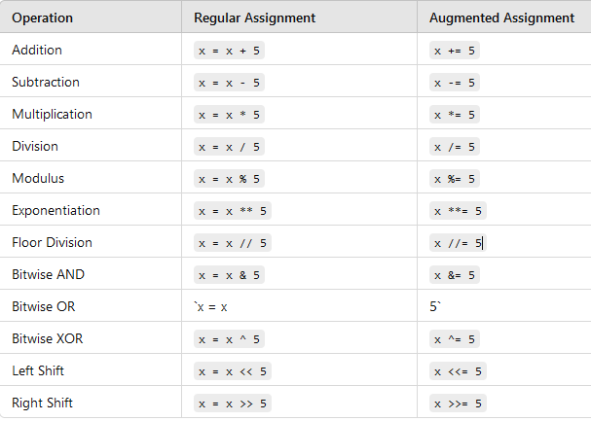
אופרטורים מקוצרים מאפשרים לעדכן ערך של משתנה בצורה קצרה מבלי לכתוב את השם שלו פעמיים.
Notes:
# יתרה התחלתית
balance = 1000
print("Initial balance:", balance)
# 1. הפקדת 500 ש"ח
balance += 500
print("After deposit:", balance)
# 2. משיכת 200 ש"ח
balance -= 200
print("After withdrawal:", balance)
# 3. הוספת ריבית של 5%
balance *= 1.05
print("After interest:", balance)
# 4. חלוקת היתרה ב-2
balance /= 2
print("Final balance:", balance)

Slide 3
אופרטורים מקוצרים מאפשרים לעדכן ערך של משתנה בצורה קצרה מבלי לכתוב את השם שלו פעמיים.

Slide 4
תרגיל: ניהול חשבון בנק
יש לך חשבון בנק שמתחיל עם יתרה של 1000 ש"ח. בצע את הפעולות הבאות
באמצעות אופרטורים מקוצרים בלבד
הפקד 500 ש"ח לחשבון.
קח 200 ש"ח למשיכה.
הכפל את יתרת החשבון ב-1.05 כדי לחשב ריבית של 5%.
חלק את יתרת החשבון ב-2 כדי לחשב חלוקה שווה עם חבר.
שאלות:
מהי היתרה הסופית?
הדפס את היתרה לאחר כל פעולה.

Slide 5
שילוב של מספר תנאים

Slide 6

הדגמת הצורך בשילוב של מספר תנאים
נכתוב קוד המחשב זכאות להנחה במס – משתמש מכניס את פרטיו ומקבל תשובה האם הוא זכאי
התנאים לזכאות – אזרח ישראלי ומעל גיל 18
תחילה עלינו לבדוק אם הוא אזרח ישראלי ורק אם כן, לבדוק אם הוא בן 18 ומעלה
בכל אחת מהאופציות חייבים להגיד למשתמש אם הוא זכאי ואם לא – מדוע

Slide 7
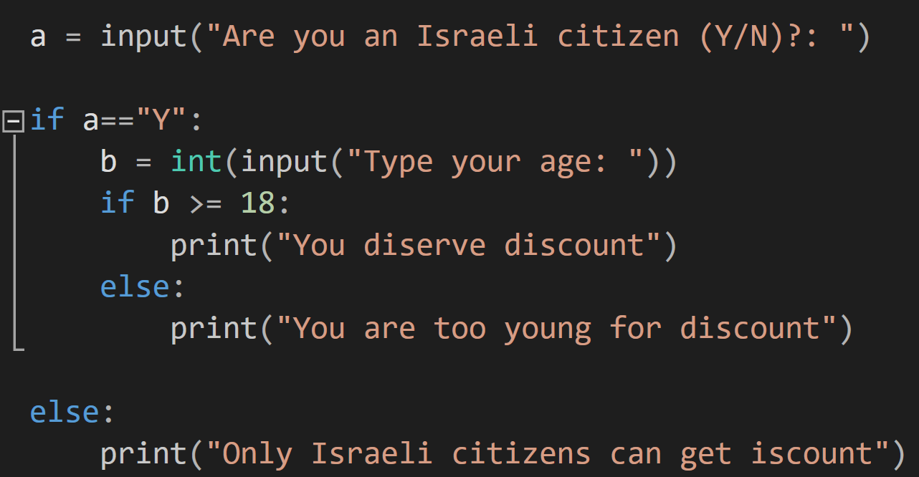
שילוב של מספר תנאים – יישום בקוד
נכתוב קוד המחשב זכאות למענק עבודה – משתמש מכניס את פרטיו ומקבל תשובה האם הוא זכאי
התנאים לזכאות – אזרח ישראלי ומעל גיל 18
תחילה עלינו לבדוק אם הוא אזרח ישראלי ורק אם כן, לבדוק אם הוא בן 18 ומעלה
בכל אחת מהאופציות חייבים להגיד למשתמש אם הוא זכאי ואם לא – מדוע.

Slide 8
שילוב של מספר תנאים – יישום בקוד
נכתוב קוד המחשב זכאות למענק עבודה – משתמש מכניס את פרטיו ומקבל תשובה האם הוא זכאי
התנאים לזכאות – אזרח ישראלי ומעל גיל 18
תחילה עלינו לבדוק אם הוא אזרח ישראלי ורק אם כן, לבדוק אם הוא בן 18 ומעלה
בכל אחת מהאופציות חייבים להגיד למשתמש אם הוא זכאי ואם לא – מדוע.
תחילה, באמצעות ה IF הראשון – לבדוק האם הוא אזרח ישראלי
שימו לב לחלוקה בין TRUE לבין FALSE

Slide 9
שילוב של מספר תנאים – יישום בקוד
נכתוב קוד המחשב זכאות למענק עבודה – משתמש מכניס את פרטיו ומקבל תשובה האם הוא זכאי
התנאים לזכאות – אזרח ישראלי ומעל גיל 18
תחילה עלינו לבדוק אם הוא אזרח ישראלי ורק אם כן, לבדוק אם הוא בן 18 ומעלה
בכל אחת מהאופציות חייבים להגיד למשתמש אם הוא זכאי ואם לא – מדוע.
תחילה, באמצעות ה IF הראשון – לבדוק האם הוא אזרח ישראלי
שימו לב לחלוקה בין TRUE לבין FALSE
TRUE
FALSE

Slide 10
שילוב של מספר תנאים – יישום בקוד
נכתוב קוד המחשב זכאות למענק עבודה – משתמש מכניס את פרטיו ומקבל תשובה האם הוא זכאי
התנאים לזכאות – אזרח ישראלי ומעל גיל 18
תחילה עלינו לבדוק אם הוא אזרח ישראלי ורק אם כן, לבדוק אם הוא בן 18 ומעלה
בכל אחת מהאופציות חייבים להגיד למשתמש אם הוא זכאי ואם לא – מדוע.
רק במקרה שהתנאי הראשון הוא TRUE
ניקח משתנה נוסף ונבחן אותו בתוך IF פנימי נוסף
שימו לב לחלוקה בין TRUE לבין FALSE
TRUE
FALSE

Slide 11
שילוב של מספר תנאים – יישום בקוד
נכתוב קוד המחשב זכאות למענק עבודה – משתמש מכניס את פרטיו ומקבל תשובה האם הוא זכאי
התנאים לזכאות – אזרח ישראלי ומעל גיל 18
תחילה עלינו לבדוק אם הוא אזרח ישראלי ורק אם כן, לבדוק אם הוא בן 18 ומעלה
בכל אחת מהאופציות חייבים להגיד למשתמש אם הוא זכאי ואם לא – מדוע.
מילת המפתח,
INDENTATION !

Slide 12
שילוב של מספר תנאים – יישום בקוד
נכתוב קוד המחשב זכאות למענק עבודה – משתמש מכניס את פרטיו ומקבל תשובה האם הוא זכאי
התנאים לזכאות – אזרח ישראלי ומעל גיל 18
תחילה עלינו לבדוק אם הוא אזרח ישראלי ורק אם כן, לבדוק אם הוא בן 18 ומעלה
בכל אחת מהאופציות חייבים להגיד למשתמש אם הוא זכאי ואם לא – מדוע.
שימו לב לרצף ההגיוני
מאחורי המבנה הזה
בואו נבצע סימולציה ידנית יחד

Slide 13
לרשותכם 15 דקות לבצע את התרגילים הבאים :
עריית תל אביב מעניקה הנחה בארנונה למי שהוא תושב העיר וגילו מעל 65
כתבו קוד אשר תחילה שואל את המשתמש האם הוא תושב תל אביב
    אם הוא לא תושב – יודפס על המסך "ההנחה היא רק לתושבי העיר"
    אם הוא תושב, הוא יתבקש להקליד את גילו – אם הוא מעל 65 נדפיס על המסך "זכאי להנחה"
    אם הוא בן 65 או פחות יודפס על המסך "אתה צעיר מידי להנחה"
Notes:
resident = input("האם אתה תושב תל אביב? (yes/no): ")
if resident == "no":
print("ההנחה היא רק לתושבי העיר")
else:
age = int(input("מה הגיל שלך? "))
if age > 65:
print("זכאי להנחה")
else:
print("אתה צעיר מידי להנחה")

Slide 14
תרגול הדגמה - חישוב עלות חניה

Slide 15
  א. תבדקו האם ללקוח יש מנוי במידה ויש לו מנוי, יש לו הנחה ע"ס 10% על כל תעריף
  ב. במידה ואין לו מנוי, תציעו שאילתה חדשה עם התניות חדשות שמציגות את המנוי ואת העלות שלו בהתאם לקבוצת הגילאים הבאה :
  18-30 100 ש"ח
  30-60 80 ש"ח
  60+ 50 ש"ח
  כל שעת חניה מזכה את הלקוח בנקודה, נקודה = 5 ש"ח. חשבו את כמות הנקודות שיוצאת מכמות השעות חניה בהיתנן ויש מנוי בלבד !
עליכם לבנות קוד המחשב עלות חניה לפי מספר פרמטרים
הקוד מקבל מהמשתמש נתונים אודות החניה ומציג למשתמש מהו הסכום לתשלום התעריף לשעה
עלות חניה משתנה בהתאם לכמות שעות החניה באופן הבא:
  עד 3 שעות – 20 ₪ לשעה
  בין 3 ל 5 שעות – 15 ₪ לשעה
  בין 5 ל 24 שעות – 10 ₪ לשעה
  יותר מ 24 שעות – 5 ₪ לשעה

Slide 16
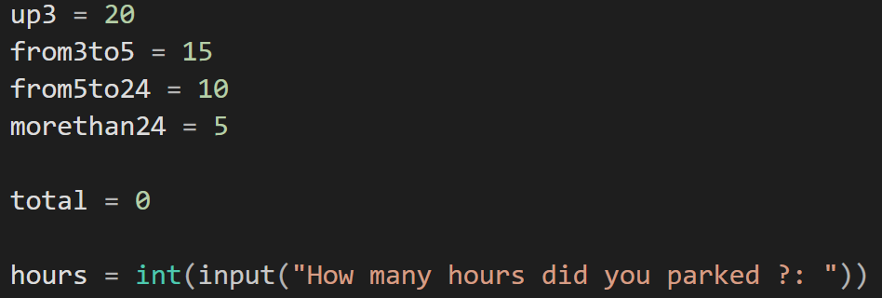
פתרון התרגיל בקוד
לרוב, בניית תרגילים פשוטים תבוצע לפי השלבים הבאים:
  הגדרת משתנים (כולל INPUT מהמשתמש)
  ביצוע חישובים
  הדפסת תוצאות

Slide 17
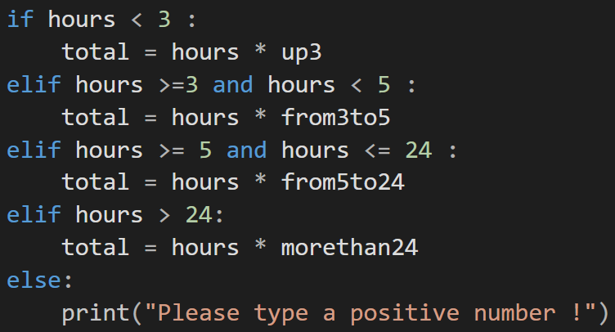
פתרון התרגיל בקוד
לרוב, בניית תרגילים פשוטים תבוצע לפי השלבים הבאים:
  הגדרת משתנים (כולל INPUT מהמשתמש)
  ביצוע חישובים
  הדפסת תוצאות

Slide 18
פתרון התרגיל בקוד
לרוב, בניית תרגילים פשוטים תבוצע לפי השלבים הבאים:
  הגדרת משתנים (כולל INPUT מהמשתמש)
  ביצוע חישובים
  הדפסת תוצאות

Slide 19
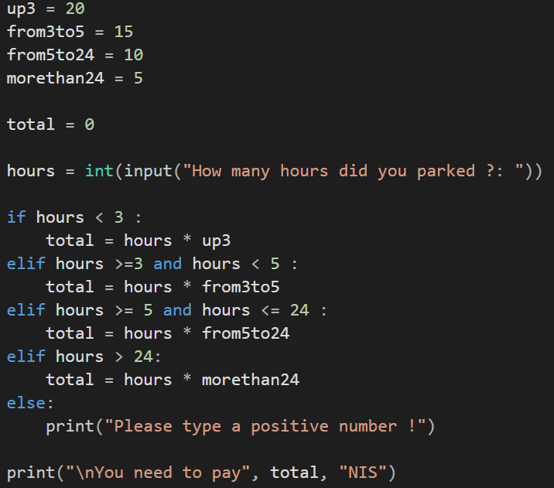
פתרון התרגיל בקוד
לרוב, בניית תרגילים פשוטים תבוצע לפי השלבים הבאים:
  הגדרת משתנים (כולל INPUT מהמשתמש)
  ביצוע חישובים
  הדפסת תוצאות

